Slide 1
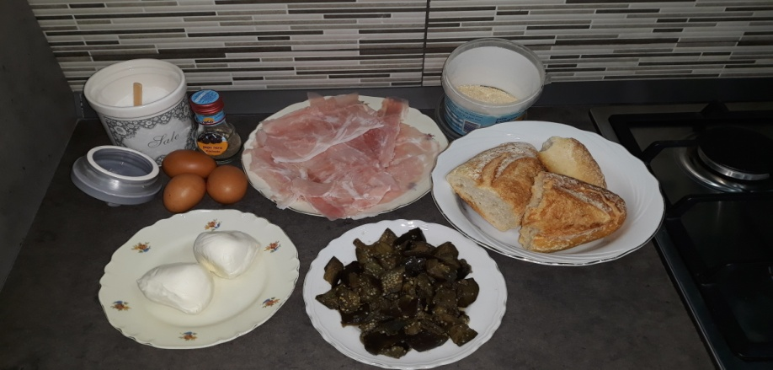
POLPETTONE DI MELANZANE
EGGPLANT MEATBALLS
Ecco una ricetta molto semplice e veloce!
Il Polpettone di melanzane è un secondo piatto al forno, gustoso e facile. Variante senza carne del classico polpettone.
Here is a very simple and quick recipe! The eggplant meatballs is a tasty and easy second course. Meatless variant of the classic meatballs.
TEMPI DI PREPARAZIONE
PREPARATIONS TIMES
Preparazione 10 minuti | Cottura 40 minuti | Totale 50 minuti
Preparation 10 minutes | Cooking 40 minutes | Total 50 minutes
Quantità per 4 persone:
●500 grammi di melanzane
●500 grammi di pane raffermo
●1 etto di prosciutto
●2 mozzarelle
●Pane grattugiato (quanto basta)
●3 uova
●Sale e pepe (quanto basta)
Ingredients for 4 people:
●500 grams of eggplants
●500 grams of stale bread
●1 pound of ham
●2 mozzarella cheese
●Breadcrumbs (just enough)
●3 eggs
●Salt and pepper (just enough)

Slide 2
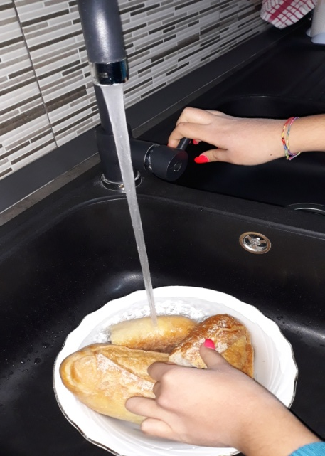
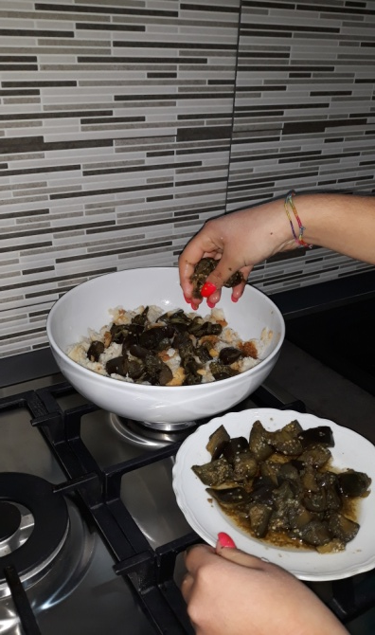
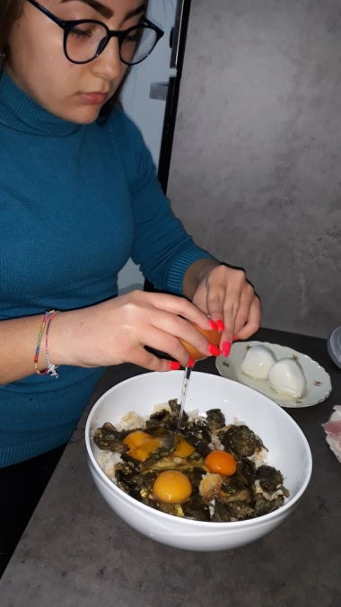
Procedimento:
Proceedings:
1) Bagnare in una ciotola il pane. Quando il pane è abbastanza morbido togliere dall’acqua.
1) Bathe the bread in a bowl. When the bread is soft enough remove from the water.
2) In un’altra ciotola unire il pane e le melanzane. Poi unire le uova , sale e pepe.
2) In another bowl combine the bread and eggplants. Then combine the eggs, salt and pepper.

Slide 3
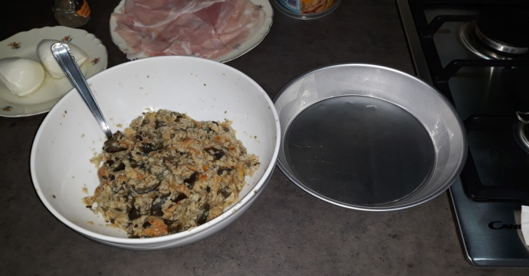
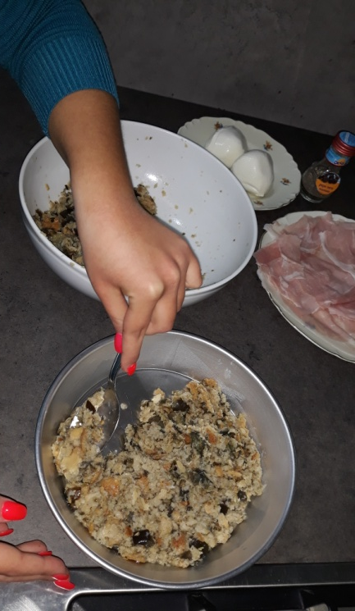
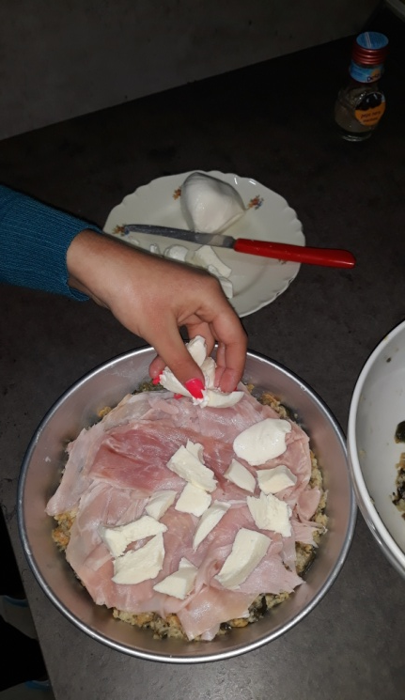
3) Mescolare tutto insieme e sul fondo della teglia mettere dell’olio.
3) Mix everything together and put oil on the bottom of the pan.
4) Mettere metà dell’impasto, aggiungere poi prosciutto e mozzarella.
4) Put half of the mixture, then add ham and mozzarella.

Slide 4
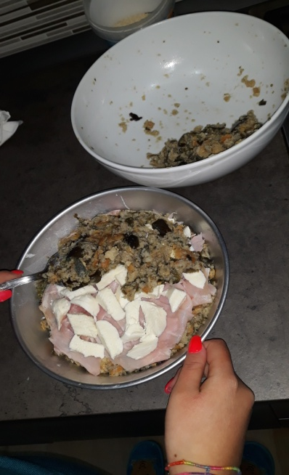
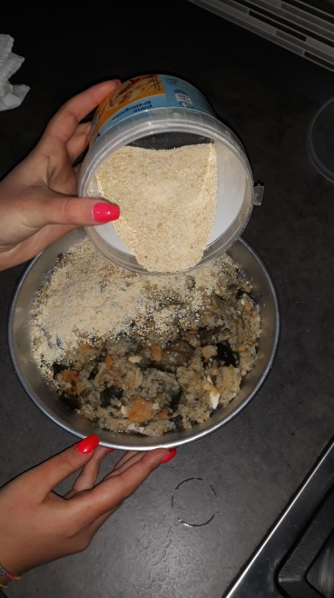
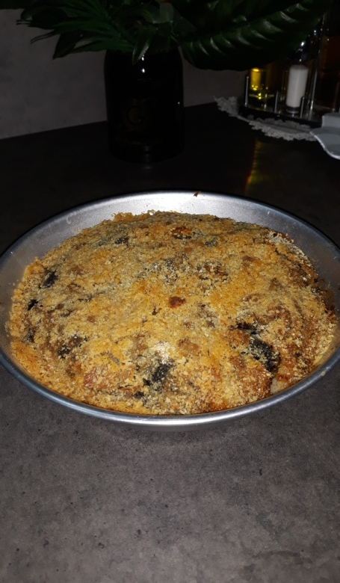
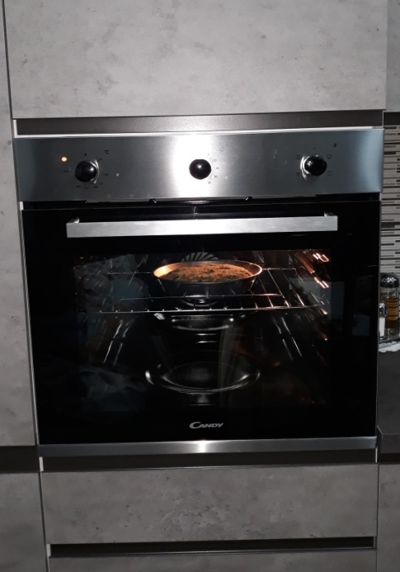
5) Mettere le seconda metà dell’impasto e ricoprire con il pane grattugiato alla fine.
5) Put the second half of the mixture and cover with breadcrumbs
6) Mettere nel forno per 40 minuti a 200°.
6) Put in the oven for 40 minutes at 200° .
ENJOY!

